Slide 1

Решение проблемы холодного старта для новых пользователей
Кейс от

Slide 2
Проблематика
Нет информации о пользователе
Неверные предположения
быстрая потеря интереса

Slide 3



Требования к ленте для холодного пользователя
Разнообразие тем
Быстрая адаптация под пользователя
Пользователь может найти для себя больше одного интереса

Slide 4
Шаги решения
01
04
02
05
03
06
Разработка алгоритма
Создание подкатегорий
Алгоритм, учитывающий специфику данных по кейсу
Увеличение точности рекомендаций
Создание веб-интерфейса
Визуализация
Интерфейс, позволяющий получать подборки видео
Отрисовка графиков категорий видео и их рангов для наглядности
Реализация алгоритма
Добавление функционала
Подбор наиболее подходящих параметров для алгоритма
Возможность сбора обратной связи от пользователя

Slide 5



Используемый стек технологий
Python
Streamlit
Multilingual-E5-small
Написание алгоритма рекомендаций
Создание веб-приложения
Модель для создания подкатегорий

Slide 6
Демонстрация решения

Slide 8
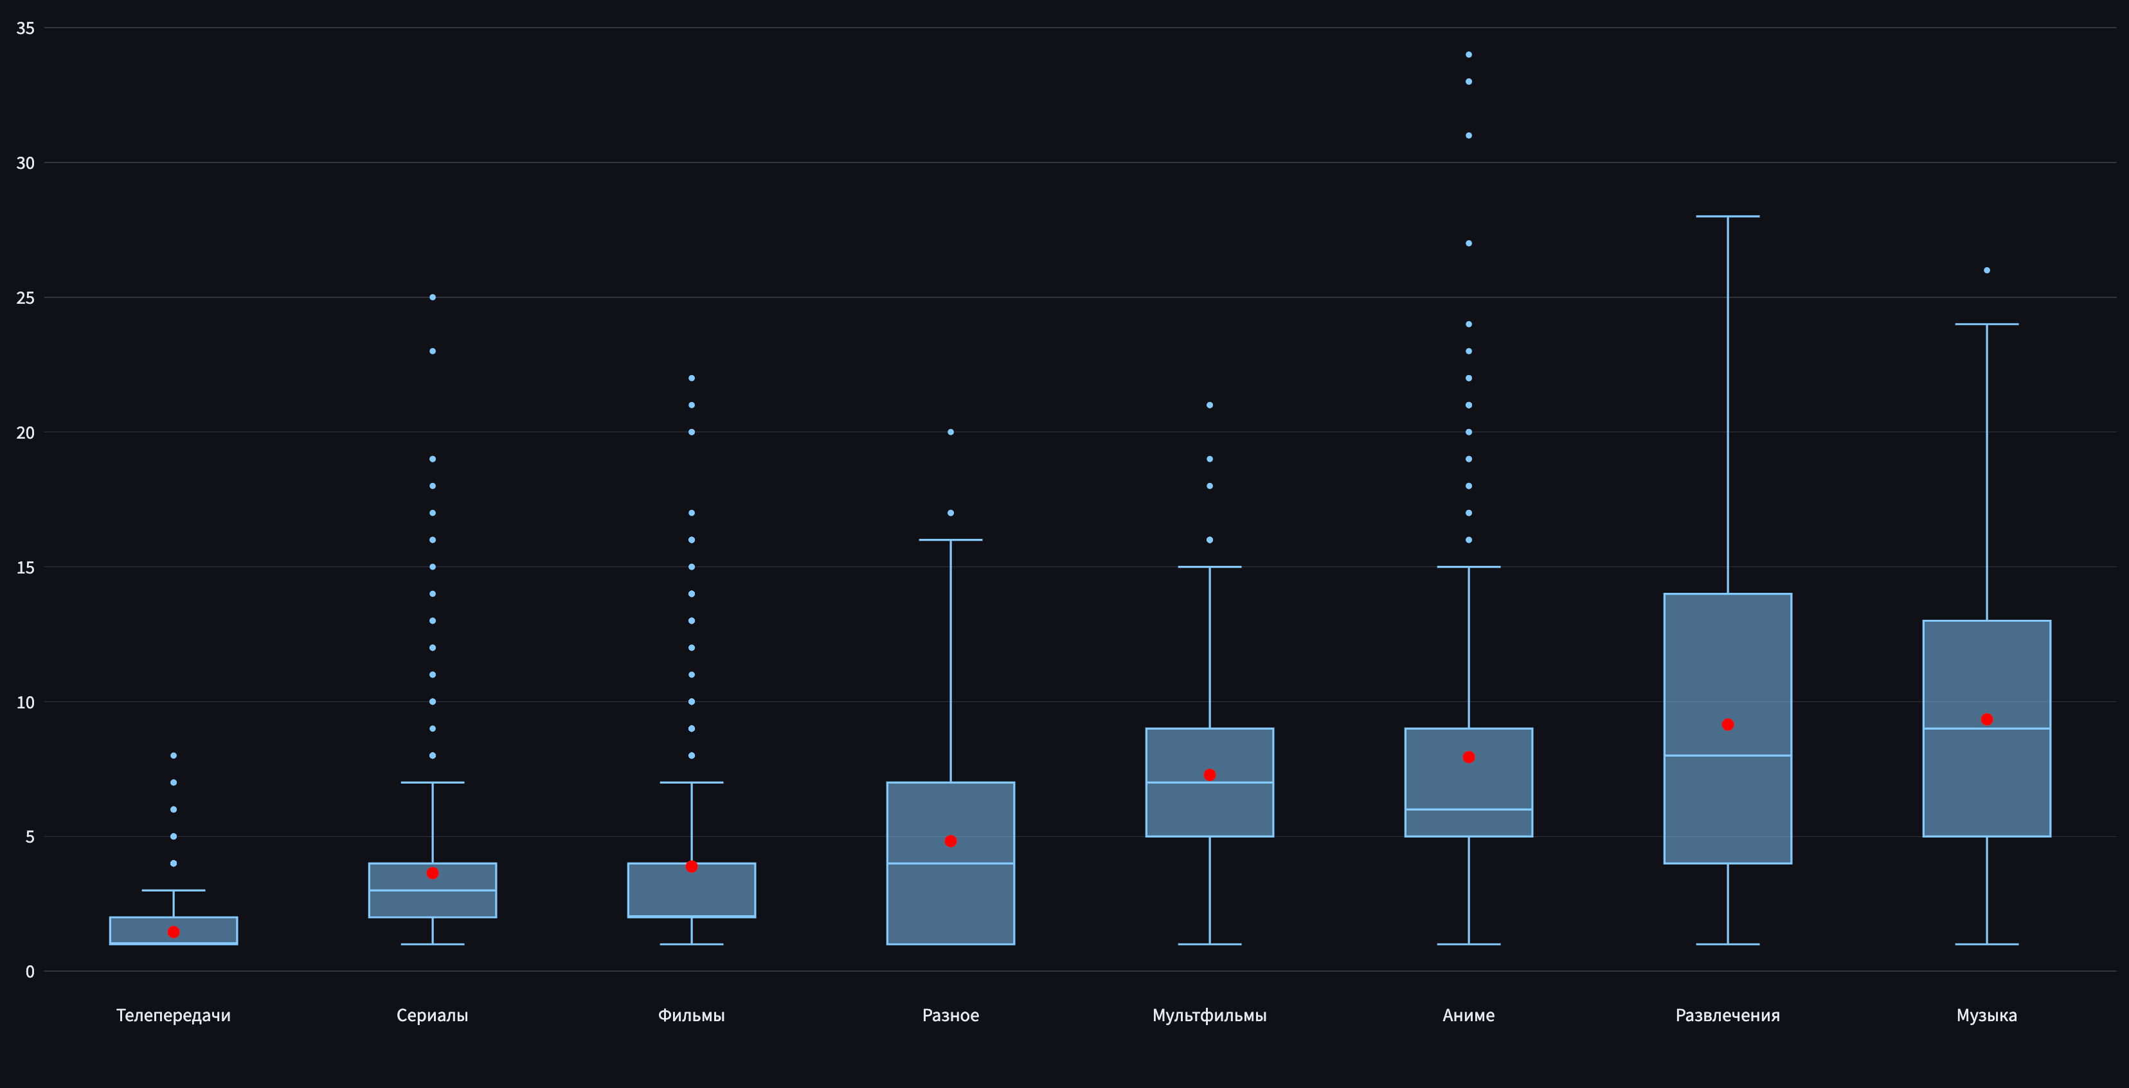
ТОП-10 популярных категорий
Ранги
Категории

Slide 9
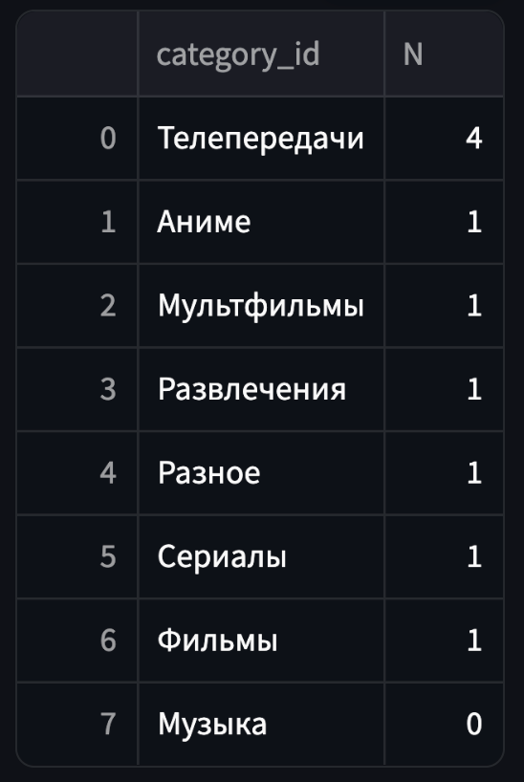
Количество видео по топ категориям в первой выдаче

Slide 10



Масштабируемость
Персонализация
Фильтрация
Дополнительные признаки

Slide 11
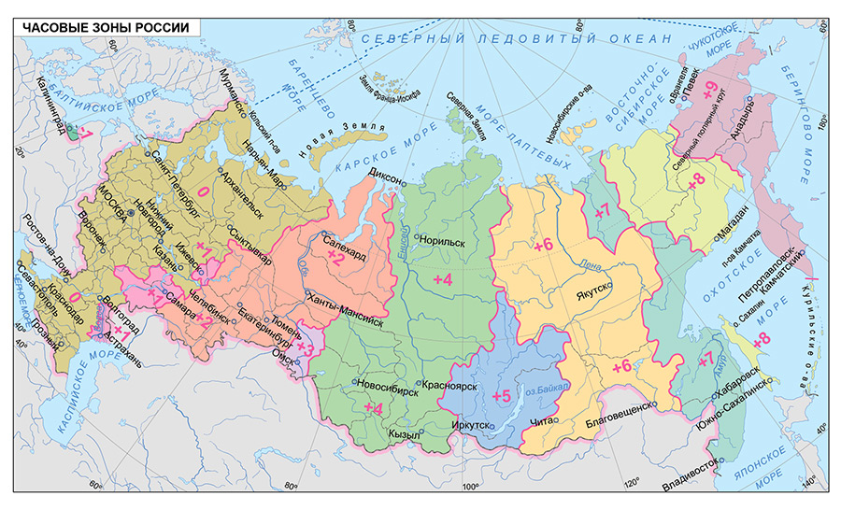
Часовые пояса

Slide 12

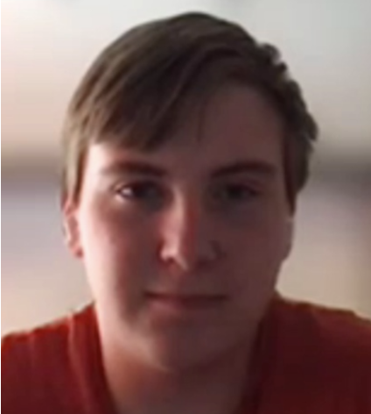

Команда ikanam_chipi_chipi
Аделя Сабирова
Максим Ляра
Станислав Палатов
Data engineer, designer
Team lead, Data scientist
Data scientist

